Slide 1
全端系統開發與設計期中
第五組
張文雯 張文勤 蔡富寬 孫上晏 邱彥誠

Slide 2
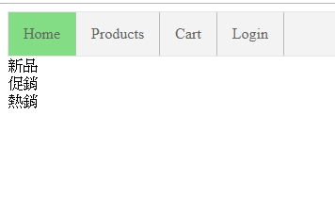
首頁
待補項目:
新品
促銷
熱銷

Slide 3
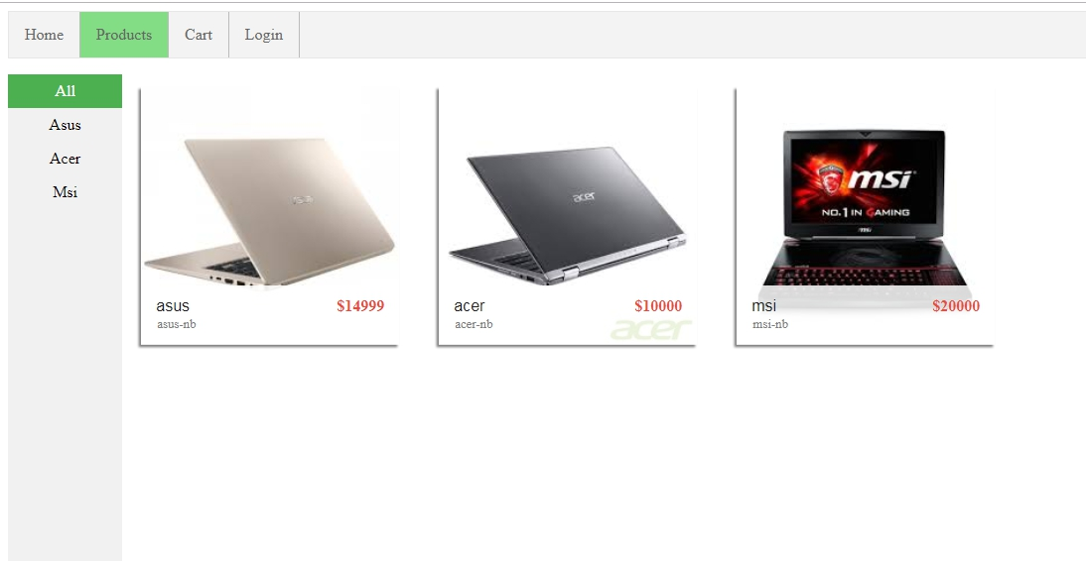
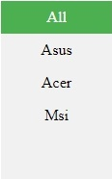
商品頁面
類別搜索

Slide 4
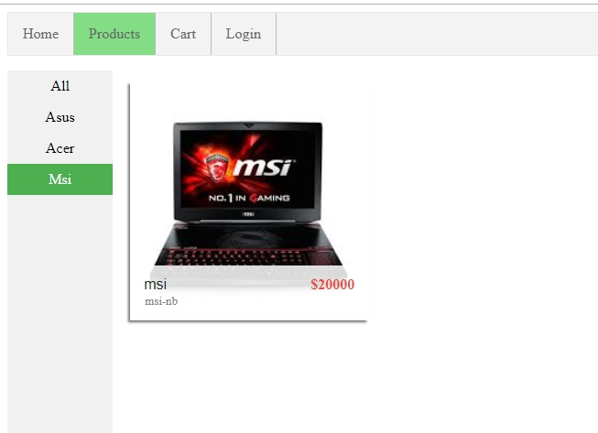
找尋結果

Slide 5
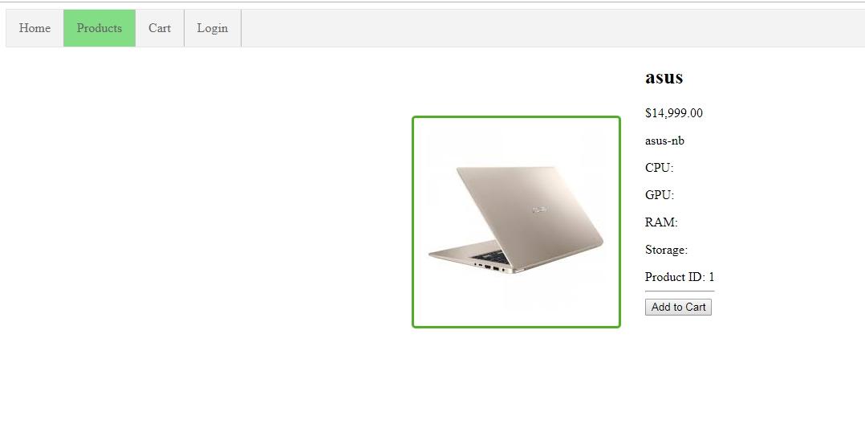
產品細項

Slide 6
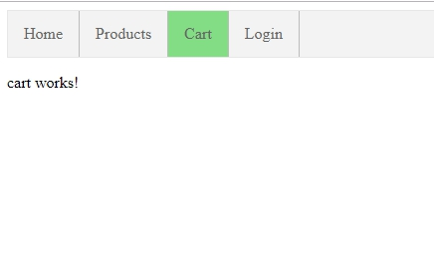
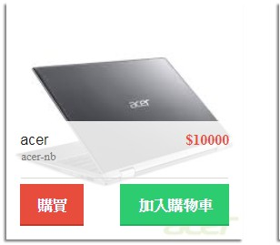
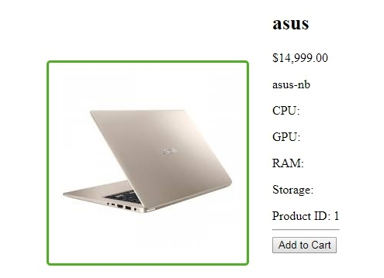
購物車
還沒做啦

Slide 7
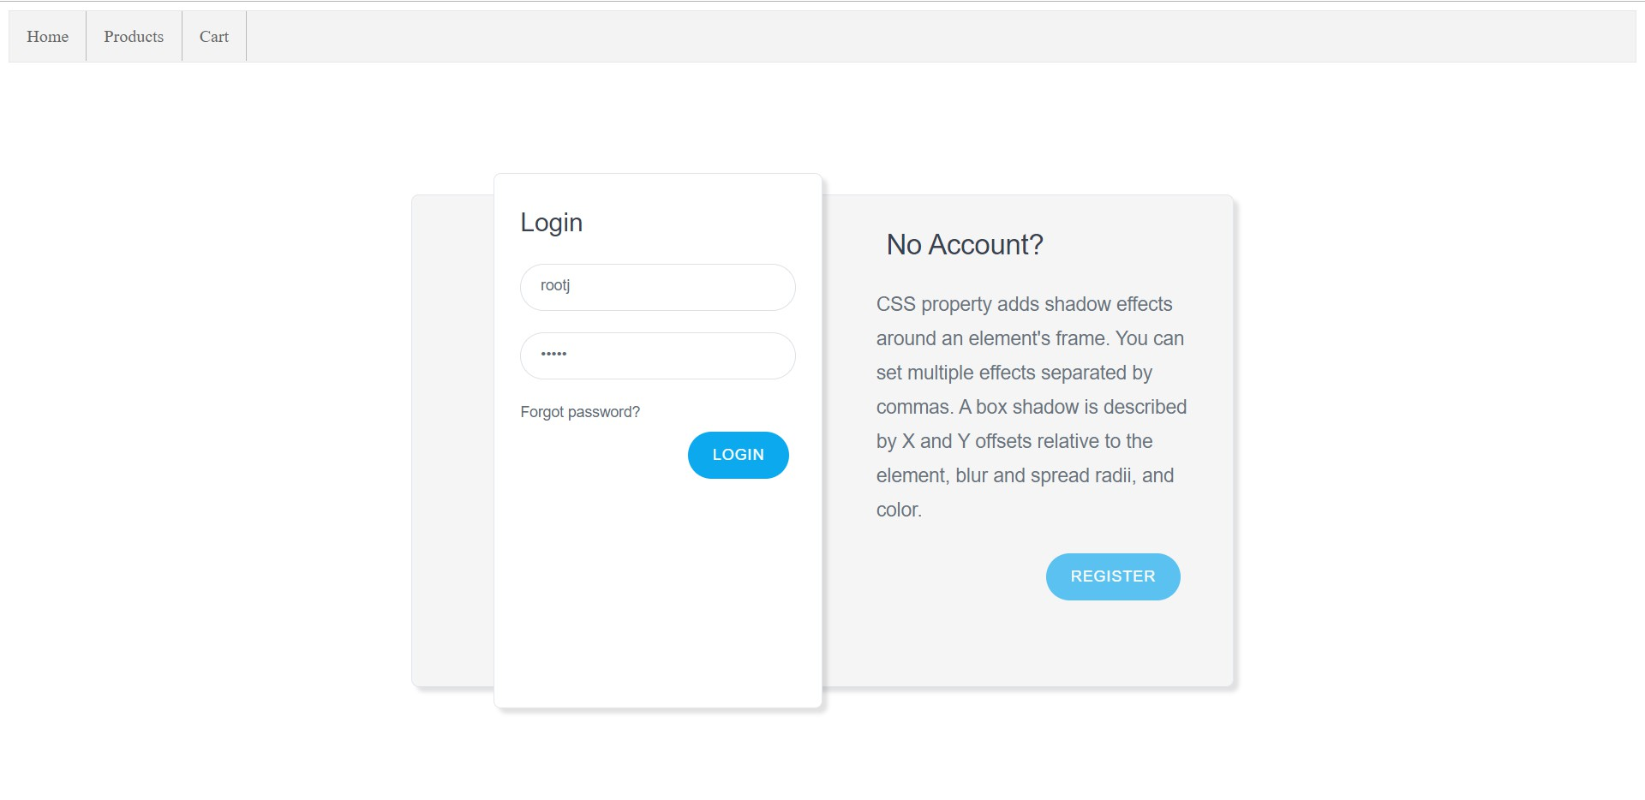
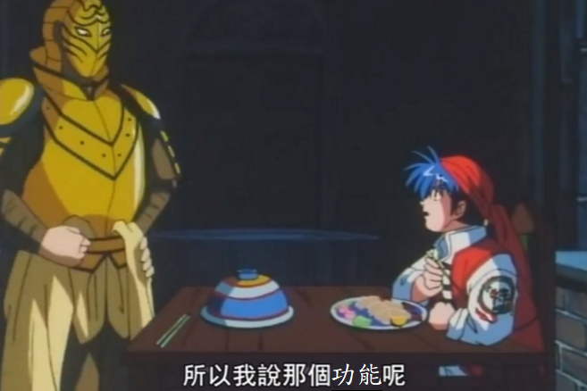
登入畫面
再給我一個月我一定能完成的

Slide 8

Thank You!

